Slide 1

Музей «Аллея Славы» ветеранов Великой Отечественной войны Бирюлёво Восточное.
Москва
«Мемориал Неизвестному солдату».
Москва, 2020г

Slide 2

Тот, кто не помнит прошлого, обречён пережить его вновь…!!!
История этой памятной даты начинается с 1966года. Во время ремонтных работ на 41-ом километре Ленинградского шоссе было найдено братское захоронение. Правительство принимает решение в канун ознаменование
25-летней годовщины разгрома немцев под Москвой прах одного солдата перенести из братской могилы и торжественно 3декабря 1966года захоронить в Александровском саду у Кремлёвской стены.
Военные разработали торжественный ритуал захоронения. Из Зеленограда прах доставили в столицу на орудийном лафете. 3 декабря 1966 с раннего утра по всей улице Горького стояли сотни тысяч москвичей. Люди плакали, когда мимо двигался траурный кортеж, процессия дошла до Манежной площади. Последние метры гроб несли маршал Рокоссовский и другие полководцы.

Slide 3
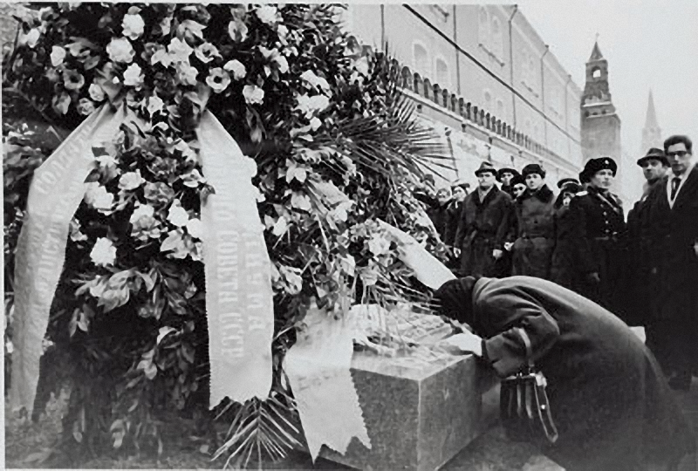

Slide 4
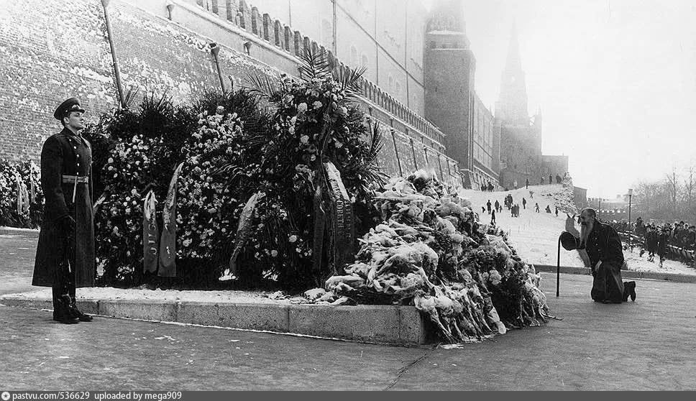

Slide 5
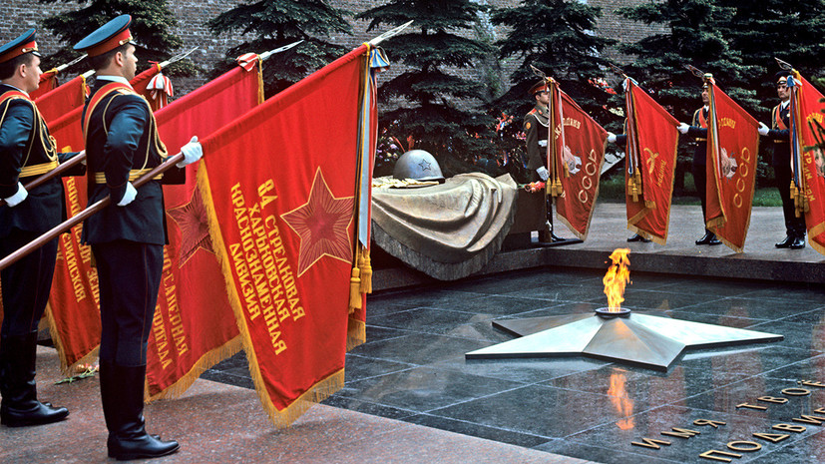

Slide 6
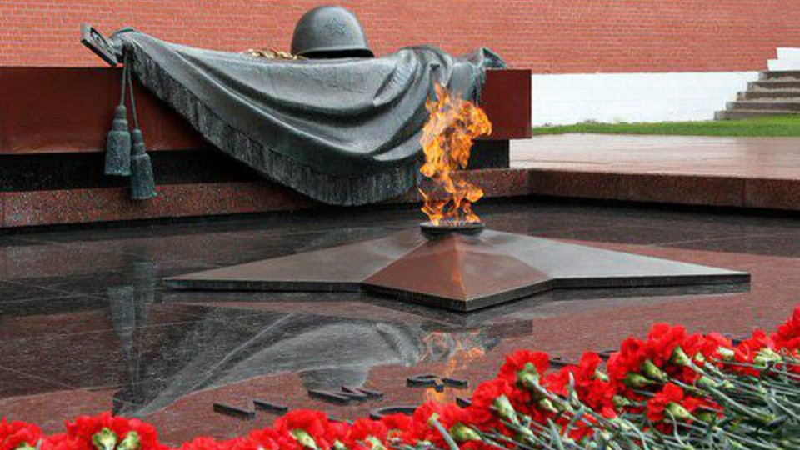
История появления
«Могилы Неизвестного Солдата».
В Александровском саду у Кремлёвской стены.
1.Где находится в Москве Мемориал «Могила Неизвестного Солдата»?
на Красной площади;
в Александровском саду у Кремлёвской стены;
на Манежной площади.

Slide 7
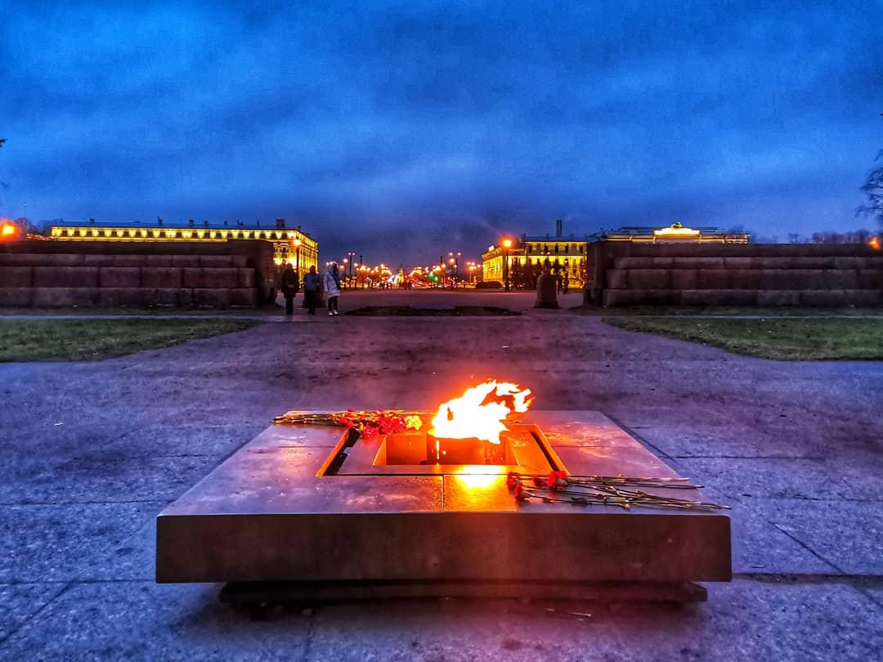
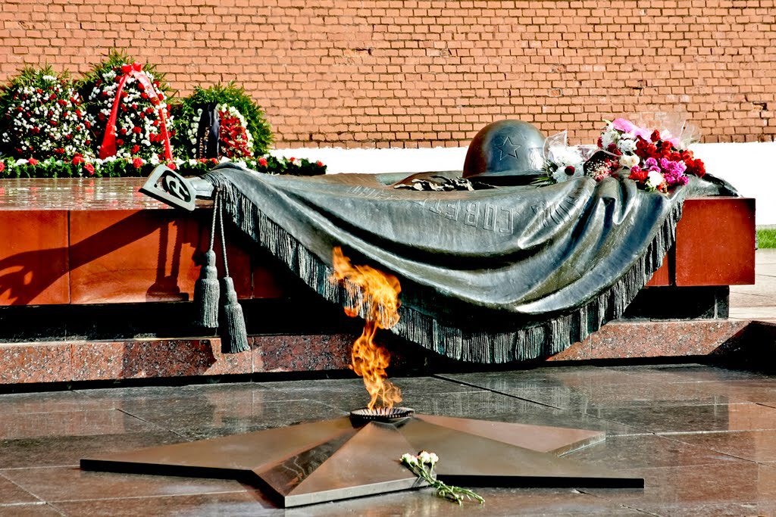
Откуда был доставлен огонь для могилы Неизвестного солдата?
- из Сталинграда;
- с Поклонной горы;
- с Марсового поля - Ленинград.
Вечный огонь был зажжён 7 мая 1967 года от факела с «Вечным огнем» на Марсовом поле в Ленинграде. Пламя из северной столицы доставили в Москву по эстафете за один день.

Slide 8
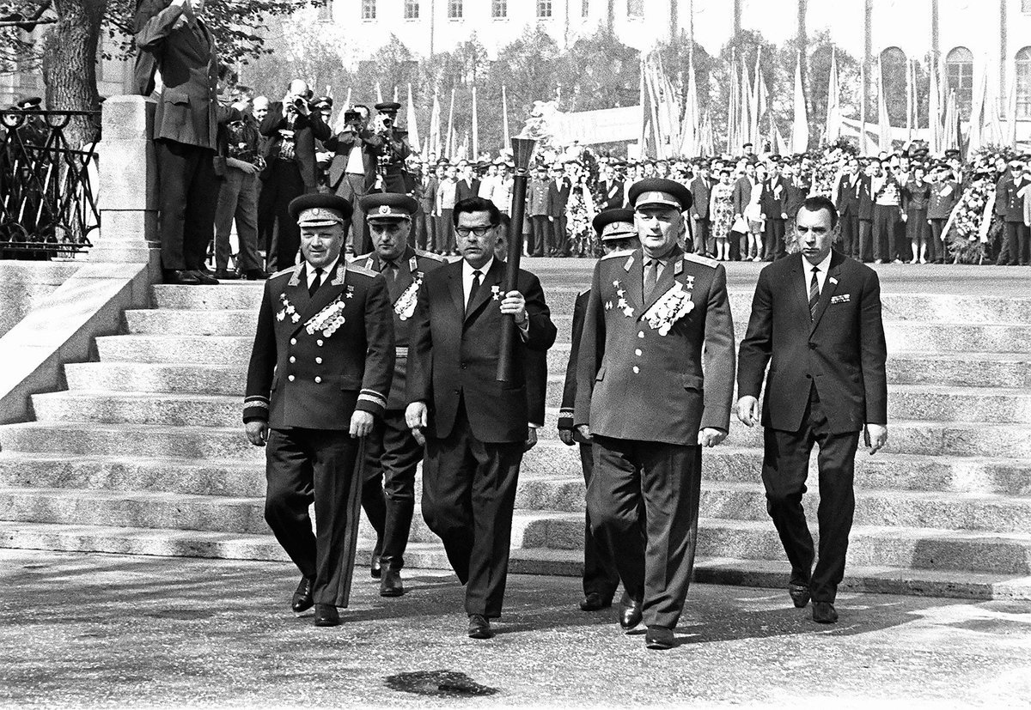
Кто принял Вечный огонь в Москве у Манежной площади, доставленный из Ленинграда?
Лётчик А. П. Маресьев
лётчик А.П. Маресьев;
маршал Г.К. Жуков;
генерал- полковник В.И. Чуйков;
сержант М. Егоров.

Slide 9
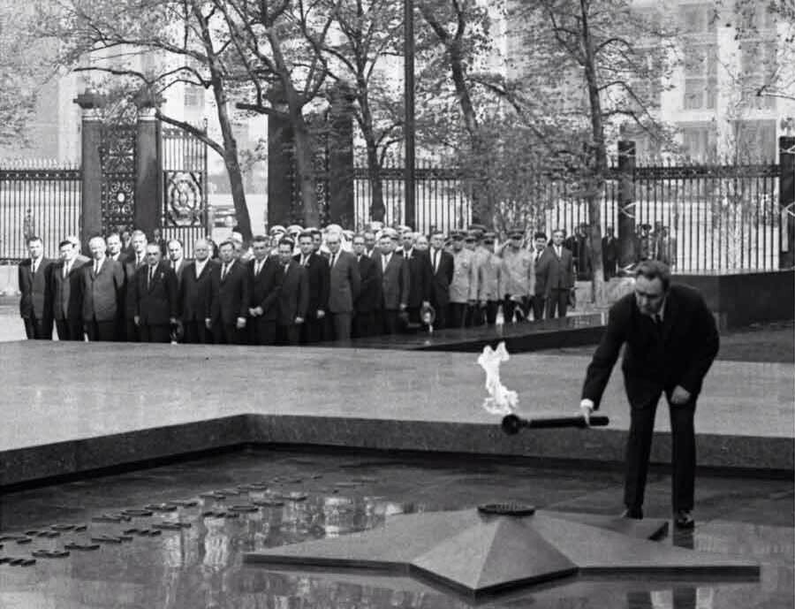
Кто зажёг Вечный огонь на Могиле Неизвестного солдата?
Генеральный секретарь КПСС Леонид Брежнев.
Н. С. Хрущёв;
Л. И. Брежнев;
Ю. В. Андропов;
- К.У. Черненко.

Slide 10

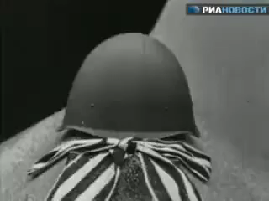
Видеоролик «зажжение огня»

Slide 11
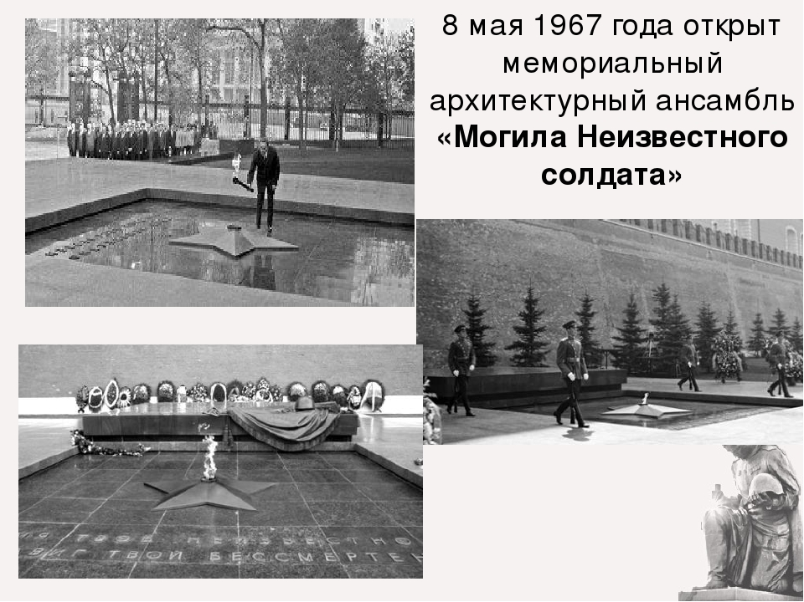
Когда был открыт мемориальный архитектурный ансамбль?
9 мая 1966 года;
22 июня 1966 года
- 8 мая 1967 года;
- 3 декабря 1966 года.

Slide 12
Что установлено на надгробной плите Мемориала?
Бронзовая композиция:
каска, лавровая ветвь, лежащая на Боевом знамени.
Государственный флаг РФ;
Государственный флаг СССР;
- Бронзовая композиция: солдатская каска, лавровая ветвь, лежащая на Боевом знамени.

Slide 13
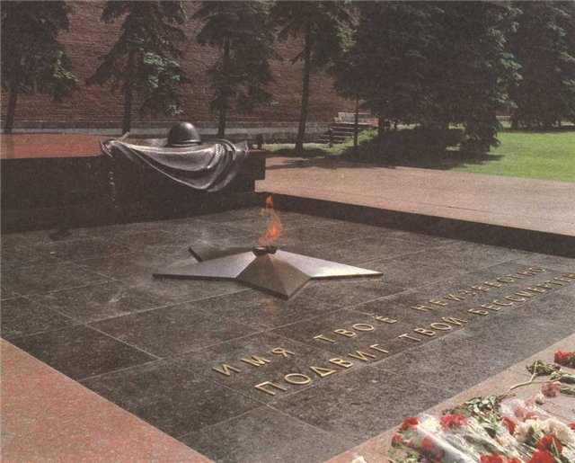
Какая надпись начертана на гранитной плите надгробья?
Имя твое неизвестно, подвиг твой бессмертен.
Всё для фронта, всё для победы!
Павшим за Родину- 1941-1945.
- Пусть живет в веках подвиг советского солдата.
- Имя твое неизвестно, подвиг твой бессмертен!

Slide 14
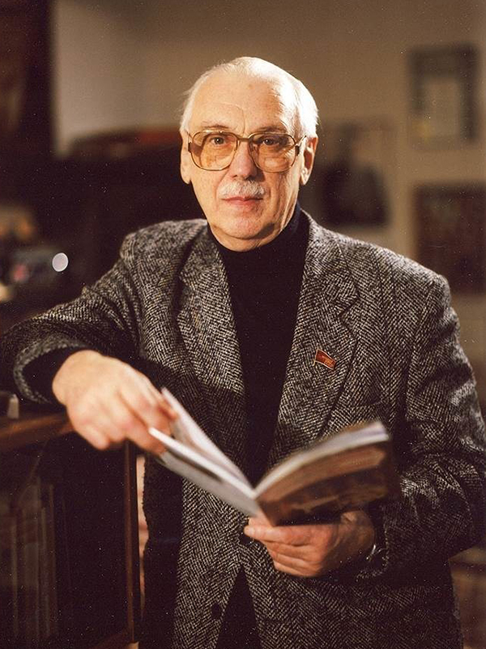
Кто автор слов написанных на гранитной плите надгробья?
Сергей Михалков.
Сергей Михалков вначале написал "Имя его неизвестно, подвиг его бессмертен",
потом слово «его» заменил на «твоё и твой».
Р. Гамзатов;
С. Михалков;
- Р. Рождественский;
- А. Пахмутова.

Slide 15
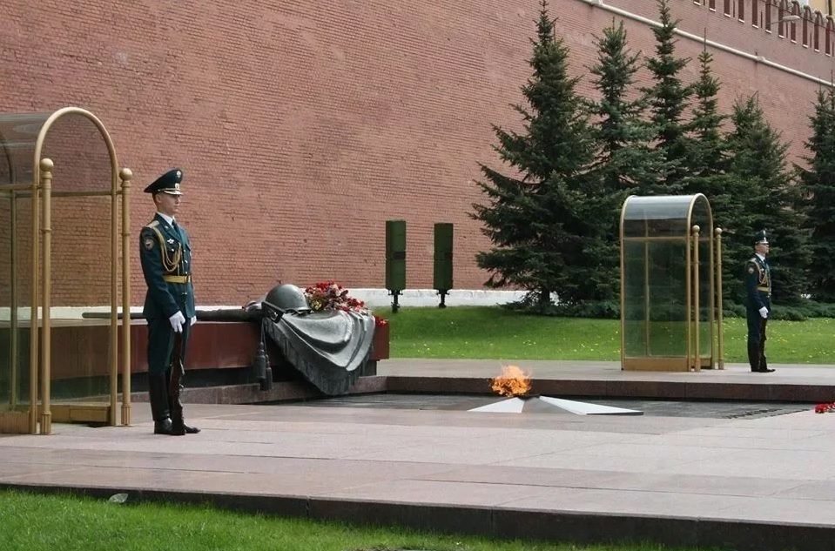
В каком году установлен пост №1 Почётного караула у Вечного огня на «Могиле Неизвестного Солдата» из состава Президентского полка?
12декабря 1997год
- в 1997г
в 1967г
в 1991г
в 1995г

Slide 16
«1941- Павшим за Родину 1945»
Слева от могилы стена из красного кварцита с надписью:
«1941 Павшим за Родину 1945».
По правой стороне от захоронения, вдоль Кремлёвской стены, идёт аллея с блоками из порфира. Площадка, на которой они установлены, приподнята тремя ступенями над уровнем дорожек Александровского сада. На каждой из тринадцати тумб с названиями городов-героев также помещено чеканное изображение медали «Золотая Звезда».
1. Ленинград
2. Сталинград
3. Севастополь
4. Одесса
5. Киев
6. Москва
7. Брестская крепость(Крепость- Герой)
8. Новороссийск
9. Керчь
10. Минск
11. Тула
12. Мурманск
13. Смоленск

Slide 17
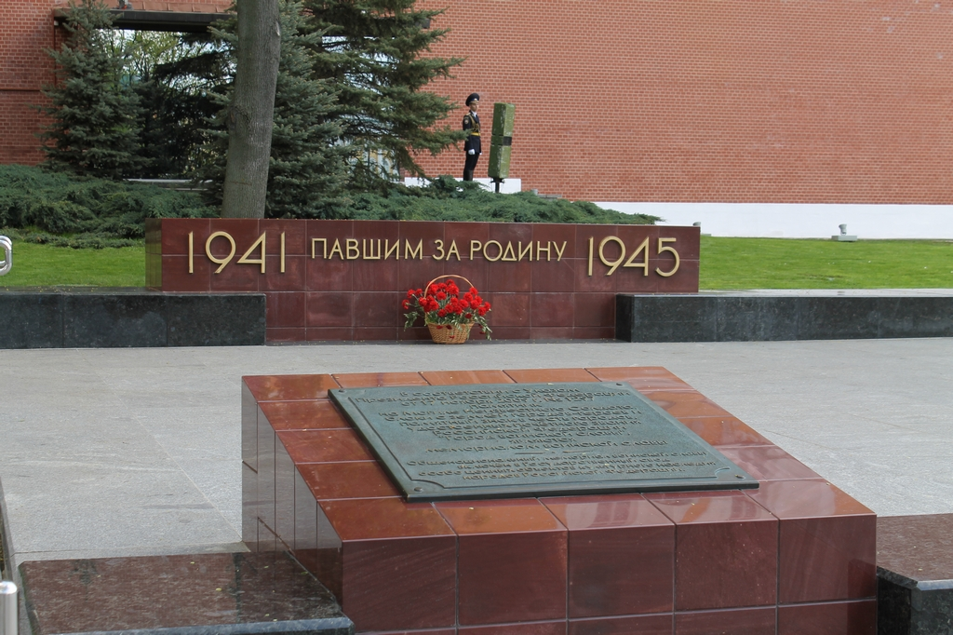

Slide 18
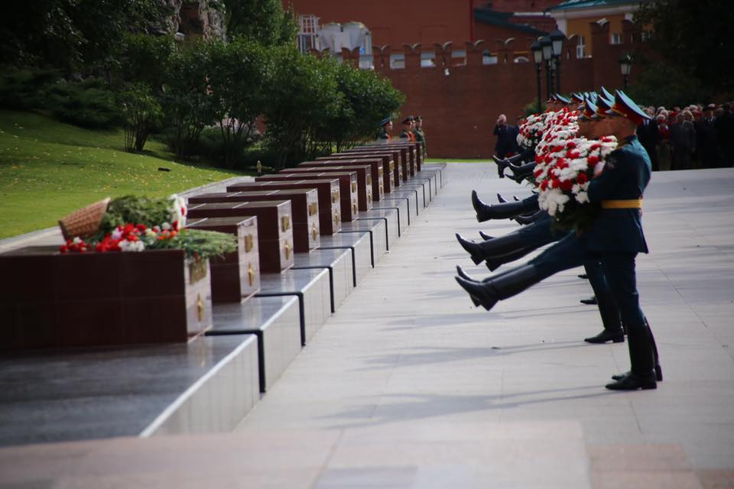

Slide 19


